Slide 1
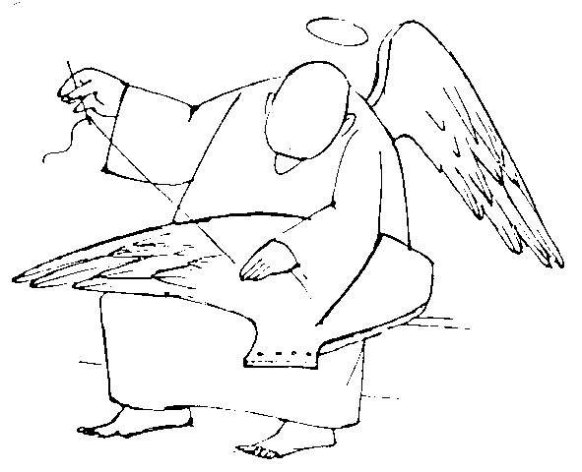
Productividad
celestial
© JMascaró 2007

Slide 2
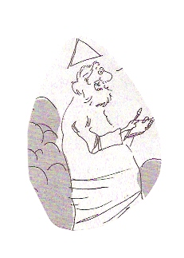
Había una vez, en un pueblo, dos hombres que se llamaban Joaquín González.
Uno era sacerdote y el otro era taxista.
Quiere el destino que los dos mueran el mismo día.
Llegan al cielo,
donde les espera Dios:

Slide 3

-¿Tu nombre? – le pregunta al primero.
-Joaquín González.
¿El sacerdote?.
No, no, el taxista.
Dios consulta su planilla y dice:
Bueno, te has ganado el Paraíso.
Te corresponden esta túnica con hilos de oro y esta vara de platino con incrustaciones de rubíes.
Puedes pasar....
Gracias, gracias .... dice el taxista.

Slide 4
Pasan dos o tres personas más, hasta que le toca el turno al otro Joaquín González.
-¿Tu nombre?
-Joaquín González.
¿El sacerdote?.
Sí.
Muy bien, hijo mío. Te has ganado el Paraíso.
Te corresponden esta bata de lino y esta vara de roble con
incrustaciones de granito.
El sacerdote dice: - Perdón. No es por desmerecer, pero... debe haber un error. ¡Yo soy Joaquín González, el sacerdote!.
Sí, hijo mío, te has ganado el Paraíso.
Te corresponden la bata de lino...

Slide 5
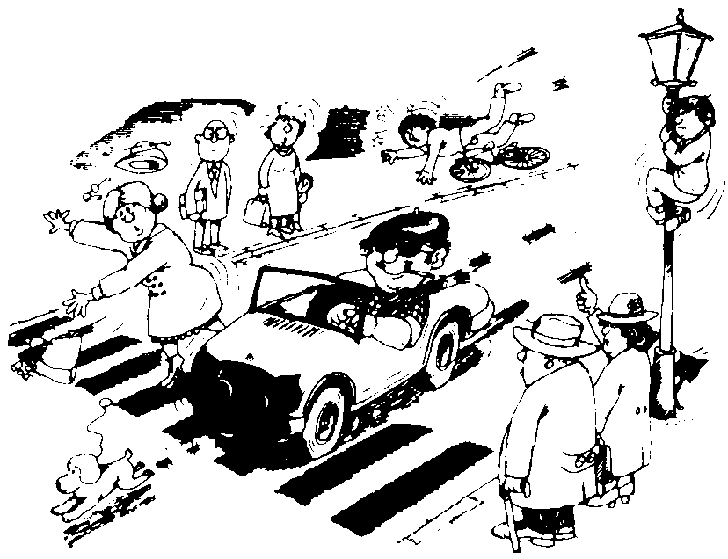
¡No, no puede ser!.
Yo conozco al otro Joaquín González, era un taxista, vivía en mi pueblo, ¡era un desastre como taxista!.
Se subía a las aceras, chocaba todos los días, una vez se estrelló contra una casa, conducía muy mal, tiraba las farolas, se lo llevaba todo por delante...

Slide 6
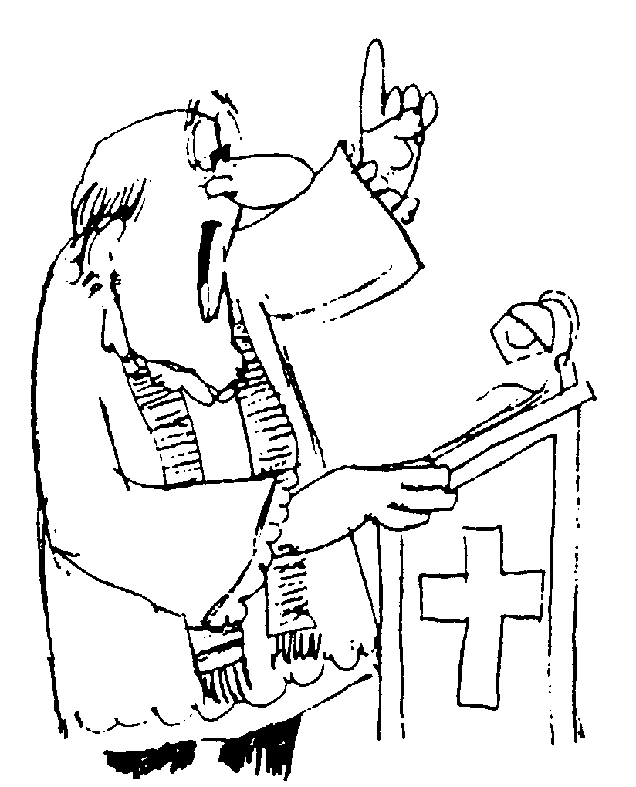
Y yo me pasé setenta y cinco años de mi vida predicando todos
los domingos en la parroquia.
¿Cómo puede ser que a él
le den la túnica con hilos de
oro y la vara de platino y a mí
esto?.
¡Debe haber un error!.
No, hijo mío, no es ningún error -dice Dios-.
Lo que ocurre es que aquí, en el cielo, nos hemos acostumbrado a hacer evaluaciones como las que hacéis vosotros en la vida terrenal.

Slide 7
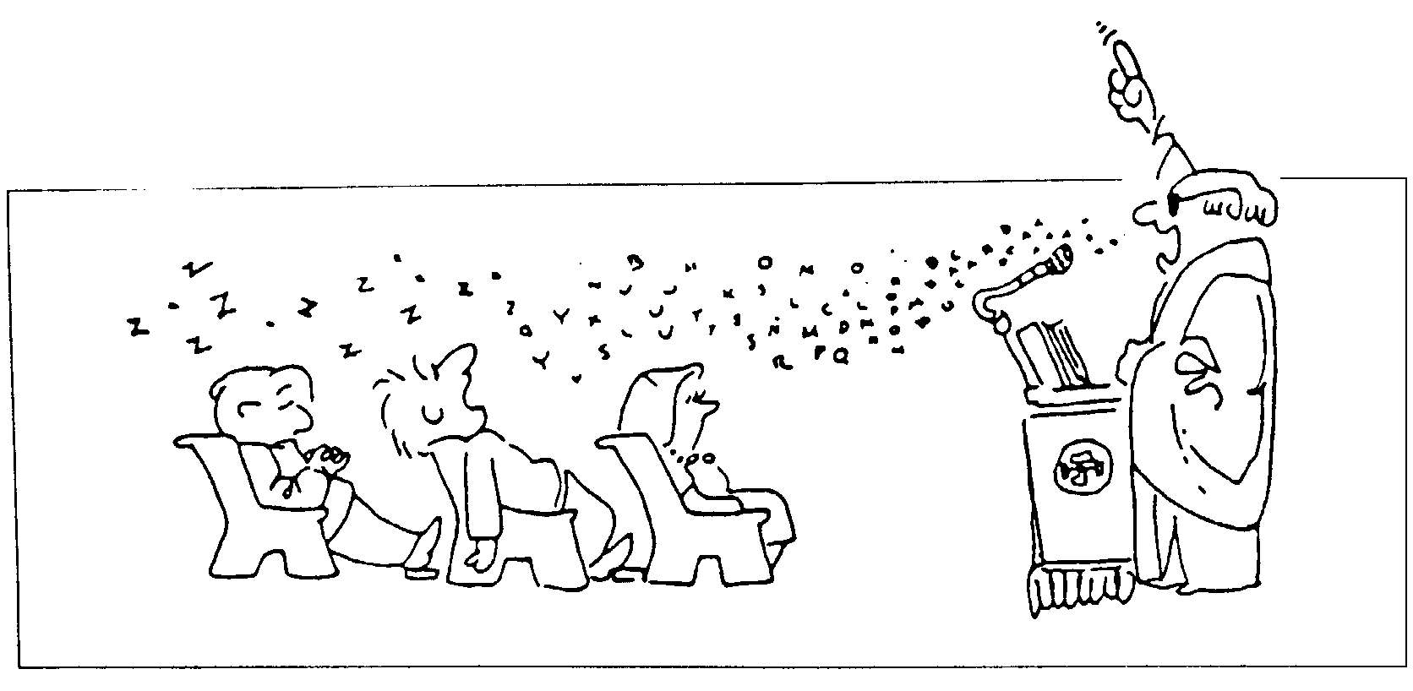
¿Cómo?..... No entiendo.
Sí, .... ahora trabajamos por objetivos y resultados...
Mira, te voy a explicar tu caso y lo entenderás enseguida:
Durante los últimos 25 años,
cada vez que tú predicabas,
la gente se dormía;
pero cada vez que el conducía, la gente rezaba.
Y................
¡LOS OBJETIVOS SON LOS OBJETIVOS!

